Slide 1


Prácticas corporales
Cuerpo y danza
LICENCIATURA EN DANZA
Pensamiento filosófico y corporeidad en la danza
Unidad 2

Slide 2
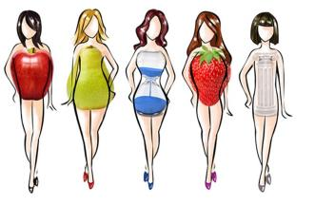
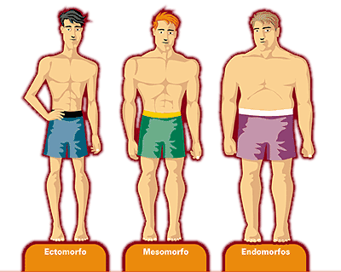
Cuerpo en construcción…
“El cuerpo se construye en las prácticas simbólicas, a partir de su inclusión en el orden simbólico a través del lenguaje” (Crisorio y Escudero 2012).

Slide 3
Cuerpo en construcción
El cuerpo no es natural ni esencial, sino HISTÓRICO.
La técnica no debe verse desde su dimensión instrumental, sino como un MODO DE LA ACCIÓN orientado a la CREACIÓN de formas nuevas.

Slide 4
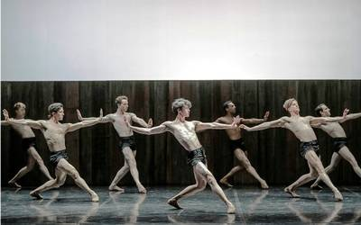
Cuerpos…

Slide 5
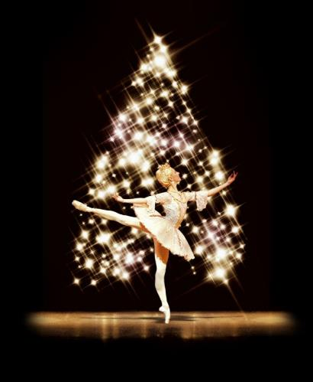
Las danzas…
Técnica clásica:
Racionalismo estético: orden, proporción, simetría, mesura; espacio geometrizado (clausura del espacio).
Canon de belleza ideal (cartesiano): cuerpo acabado, delimitado, joven, homogéneo.
Directamente proporcional a su desmaterialización (a mayor liviandad, mayor belleza); “lo etéreo del alma”.
Cuerpo mecánico.

Slide 6
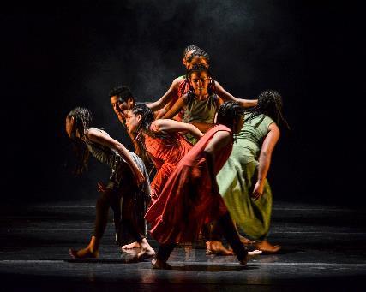
Técnicas de danza moderna:
La expresión como criterio de construcción de la composición artística ligada a la subjetividad de quien baila y quien diseña en el hecho artístico.
El fondo por encima de la forma.
El cuerpo al servicio de la expresión.
Multiplicidad de centros motores.
Cuerpo orgánico.

Slide 7
Médium expresivo
El cuerpo:
INSTRUMENTO????
MEDIO????
OBJETO???
OBJETO CONSTRUIDO???
EXPERIENCIA ENCARNADA???

Slide 8
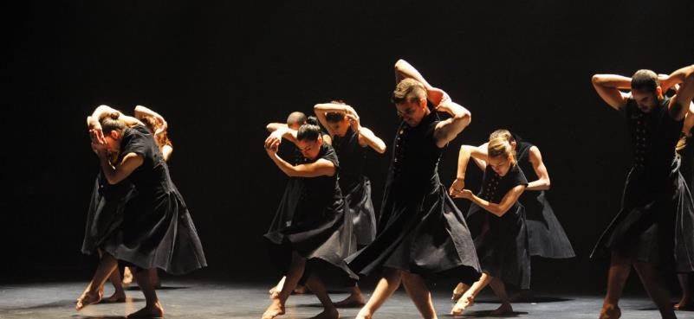
Experiencia encarnada

Slide 9
POÉTICA
Término acuñado en la década de los 90’s
Función característica del lenguaje en la que el factor dominante es la misma estética del mensaje.

Slide 10
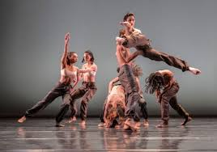
Lenguaje: ¿qué dicen?

Slide 11
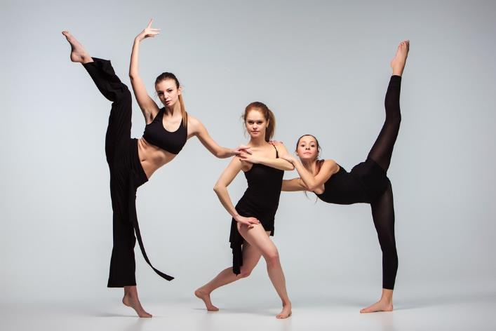
Estética…por qué?

Slide 12
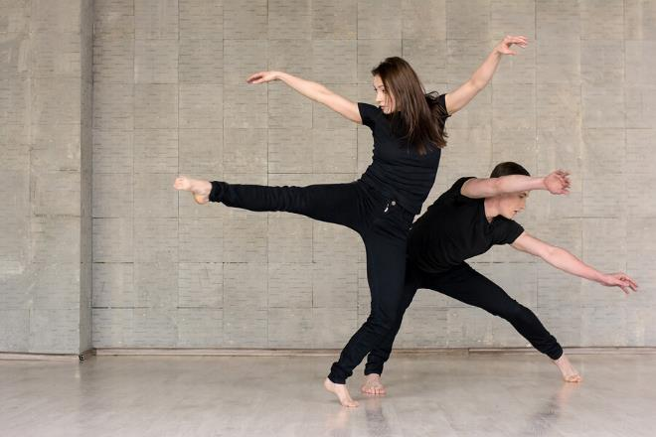
Instrumento-Medio

Slide 13
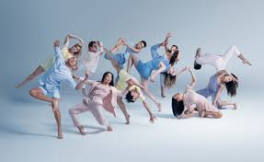
Medio-Objeto

Slide 14
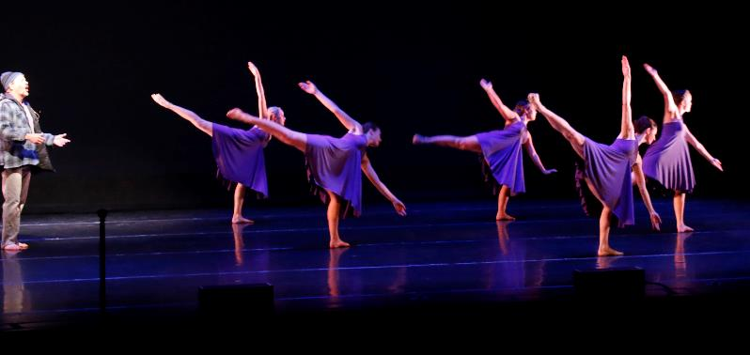
Objeto-Sujeto

Slide 15

Las prácticas corporales en la Educación corporal
LICENCIATURA EN DANZA
UA: Pensamiento filosófico y corporeidad en la danza
Unidad 3

Slide 16
Ethos, Pathos y Logos
Aristóteles Retórica:
Argumentos persuasivos o modos de apelación en un discurso:
Ethos:
Pathos:
Logos:
Atañen a quien emite el discurso
Apelan a la autoridad, honestidad y credibilidad de quien emite el discurso
Actitudes para inspirar confianza en el auditorio
Alineación con el impulso emocional de la comunicación
De orden afectivo
Ligados a quien recibe el discurso
Parte razonada de la exposición
Centrado en el mensaje y tema (Dialéctica)
Argumentos lógicos
Evidencias sólidas
Apela a la inteligencia de la audiencia

Slide 17
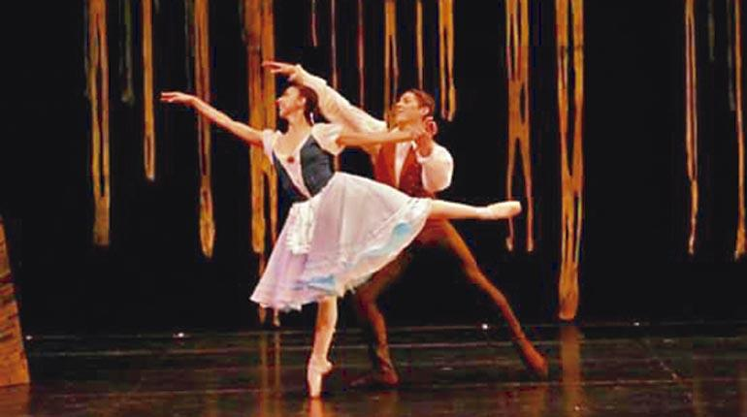
Ethos

Slide 18
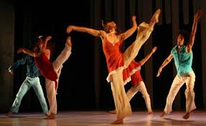
Pathos

Slide 19
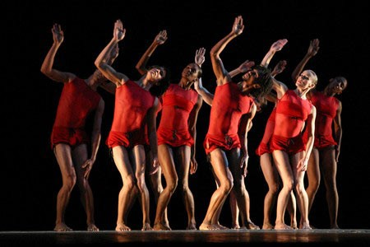
Logos

Slide 20
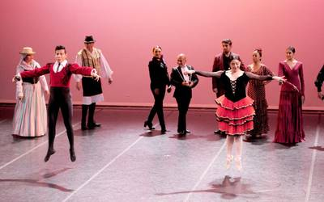
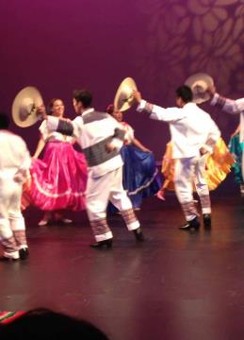
Ethos-Pathos-Logos

Slide 21
Hermenéutica
Hermenéutica: del griego
hermeneutikos
Herme: “yo descifro”.
Tekhné: “arte”
Tikos: “relacionado a”.

Slide 22
Hermenéutica
Arte de explicar textos o escritos, obras artísticas
Gadamer - Teoría de la verdad: procedimiento que permite expresar la universalización de la capacidad interpretativa desde la personal y específica historicidad.

Slide 23
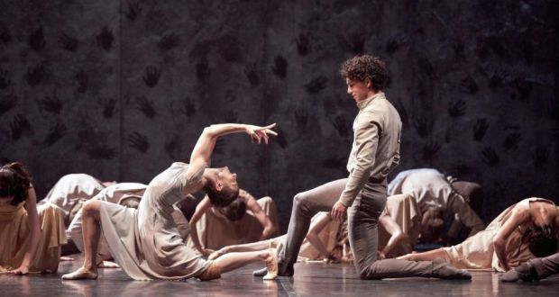
Interpreta la imagen:

Slide 24
Fenomenología
Fenomenología: estudio de los fenómenos.
φαινόμενoν (fainómenon): ‘fenómeno, lo que se manifiesta, lo que se muestra’
λóγος (lógos): ‘estudio, tratado’.
Corriente idealista subjetiva dentro de la filosofía:
Estudio y descripción de los fenómenos de la conciencia o de las cosas tal y como se manifiestan y se muestran en ésta.

Slide 25
Fenomenología
El mundo es aquello que se percibe a través de la conciencia del individuo, y se propone interpretarlo según sus experiencias.
Valora el empirismo (experiencia) y la intuición como instrumentos del conocimiento fenomenológico.
Representantes Edmund Husserl, Max Scheler, Martin Heidegger, Maurice Merleau-Ponty, Jean Paul Sartre.

Slide 26
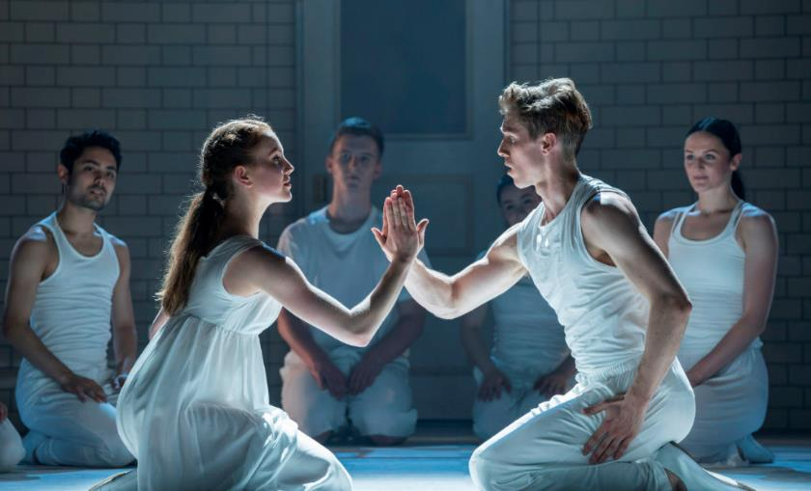
Relaciona la imagen con alguna experiencia personal:

Slide 27
Estética dionisiaca
Nietzsche utiliza la dicotomía griega entre Apolíneo y Dionisios para remitir a dos márgenes de realidad:
En la mitología griega, Apolo era el dios del Sol, de ahí que transmite una gran claridad y luminosidad. Por el contrario, Dionisio es el dios del éxtasis y del vino.

Slide 28
Estética Dionisiaca
Nietzsche considera que la vida del ser humano también tiene momentos de oscuridad que pueden ser expresados a través de sus rasgos dionisiacos (por ejemplo, los secretos ocultos que una persona se esfuerza en no mostrar).
El universo está compuesto por contrastes que se relacionan entre sí pero que a la vez también se excluyen:
Lo apolíneo de la luz se opone a la negritud de la oscuridad

Slide 29
Estética Dionisiaca
Lo apolíneo representa la luz, el orden, la belleza, la claridad.
Lo dionisíaco remite a la oscuridad y el desorden.

Slide 30
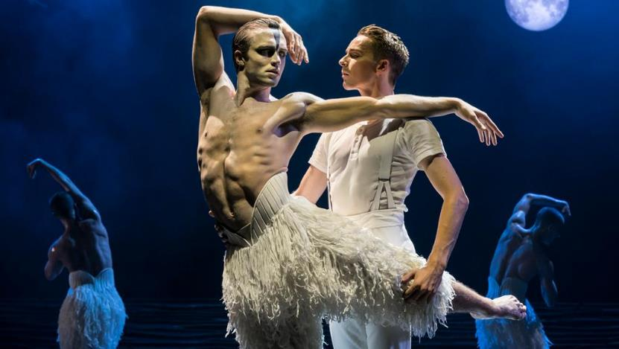
Cuál es cuál????

Slide 31
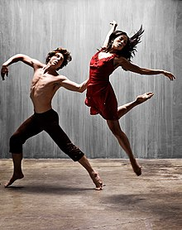
Lo lúdico y lo kinestésico
Lúdico: todo aquello relativo al juego, ocio, entretenimiento o diversión.
Ludus : “juego”
Se puede realizar en el tiempo libre
Libera tensiones, rompe la rutina
Amplía la expresión corporal
Desarrolla la concentración y agilidad mental
Mejora el equilibrio y la flexibilidad
Aumenta la circulación sanguínea
Libera endorfina y serotonina
Proporciona la inclusión social

Slide 32
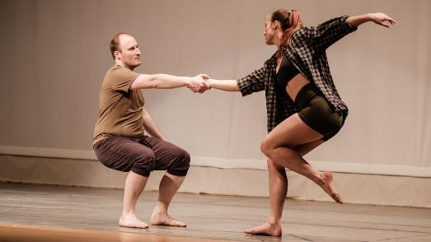
Teoría del aprendizaje
Tres tipos:
Auditivo: El estilo de aprendizaje se orienta más hacia la asimilación de la información a través del oído y no por la vista.
Visual: Utiliza un conjunto de Organizadores Gráficos (métodos visuales para ordenar información.
Kinestésico: Utiliza el movimiento, la corporalidad y la proxemia, así como el sentido del tacto para asimilar conocimiento a través de sensaciones corporales.

Slide 33
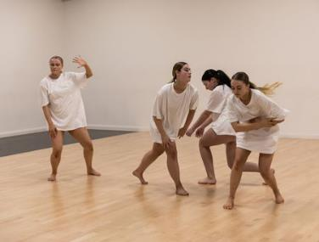
Homogéneo
Adjetivo que indica que es relativo a un mismo género, poseedor de iguales caracteres.
Homogenos: homos = “mismo”
genos = “clase”
Elementos con características comunes referidas a su clase o naturaleza
Relación de igualdad y uniformidad
Ciencias sociales:
Homogeneidad social: sociedad donde todos sus miembros son iguales, hablan en un mismo idioma y comparten las mismas creencias y costumbres, reduciendo la posibilidad de conflictos sociales como: religiosos, lingüísticos, entre otros.

Slide 34
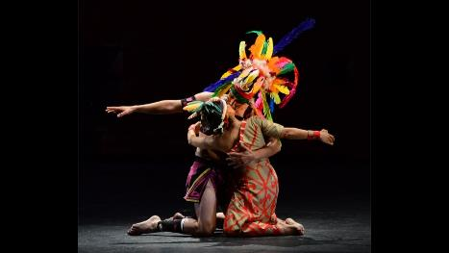
Heterogéneo
Adjetivo que significa que algo está compuesto por elementos o partes de distinta naturaleza.
Heterogenĕus, ἑτερογενής (heterogenḗs)
ἕτερος (heteros) = 'diferente', 'otro’
γένος (genos) = 'género', 'raza’
Sistema heterogéneo: mezcla formada por la unión de dos o más sustancias puras, que mantienen propiedades independientes y que se pueden distinguir a simple vista.
Se pueden separar los componentes de una mezcla o un sistema heterogéneo a través de métodos sencillos como la filtración, la decantación o lixiviación.
Este sistema no es uniforme y se pueden apreciar sus partes.

Slide 35
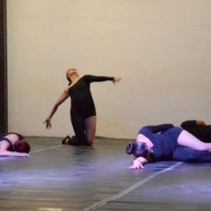
Gracias por su atención !!!
María Isabel Lara Escobedo

